Slide 1


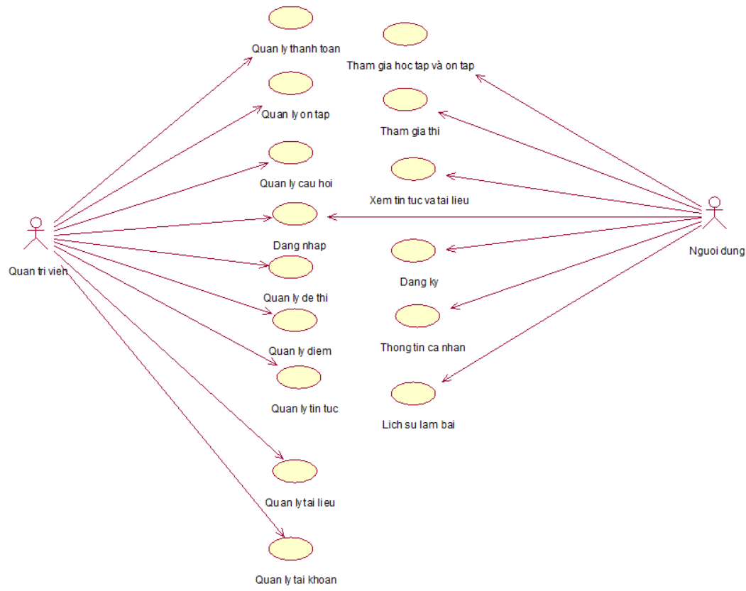
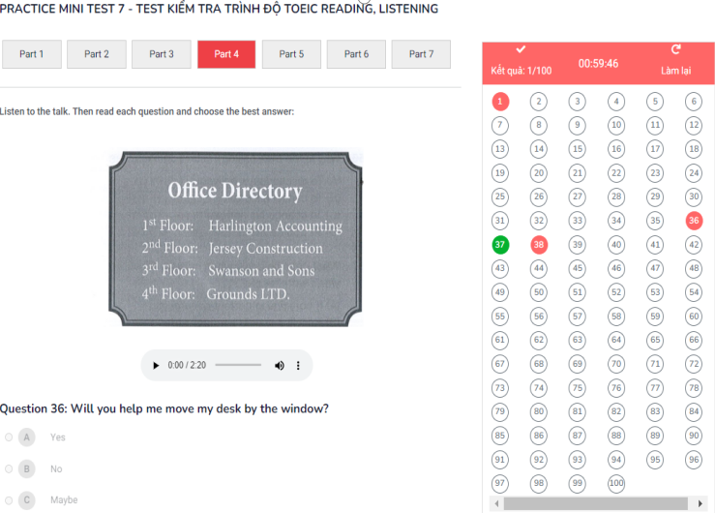
XÂY DỰNG WEBSITE HỖ TRỢ ÔN TẬP VÀ THI TOEIC
TRỰC TUYẾN
Người thực hiện: Hứa Như Duy
GVHD: TS. Nguyễn Văn Tỉnh
Khoa Công nghệ thông tin, trường Đại học Công nghiệp Hà nội.
Mục tiêu đề tài
Cung cấp 1 nền tảng học tập và ôn tập trưc tuyến thuận lợi dễ sử dụng giúp người học có thể học và luyên TOEIC bất kỳ đâu, bất cứ lúc nào.
Tích hợp đầy đủ các kỹ năng cần thiết để người học có thể rèn luyện toàn diện các kỹ năng cho kỳ thi TOEIC.
Cung cấp các bài thực hành, đề thi mẫu, giúp người học làm quen với định dạng đề thi, cách thức thi thực tế.
Áp dụng các công nghệ hiện đại để xây dựng website một cách thân thiện, tính năng đa dạng, dữ liệu phong phú, an toàn và hiệu quả cao
Các chức năng chính đối với người dùng
Tham gia ôn tập và học tập:
Truy cập vào các bài học, bài ôn tập luyện thi.
Làm các bài tập để nâng cao kỹ năng TOEIC của mình.
Tham gia thi TOEIC:
Đăng ký và tham gia các đề thi TOEIC trên website.
Làm đề thi theo thời gian và nhận kết quả sau khi hoàn thành.
Đăng ký tài khoản và quản lý thông tin cá nhân:
Đăng ký tài khoản để truy cập đầy đủ các tính năng của website.
Chỉnh sửa thông tin cá nhân và thay đổi mật khẩu khi cần thiết.
Xem lịch sử làm bài:
Xem lại lịch sử các bài tập đã làm để tự đánh giá tiến độ học tập của mình.
Biểu đồ use case tổng quát
Đây là các use case chính của hệ thống. Từ các use case có thể phát triển các chức năng cho hệ thống để tạo ra một hệ thống hoàn thiện
Hình 1. Sơ đồ use case tổng quát
Các chức năng chính đối với người quản trị
Quản lý tài khoản: quản lý tài khoản người dùng bao gồm tạo mới, chỉnh sửa, xóa và khóa tài khoản.
Quản lý câu hỏi: thêm mới, chỉnh sửa và xóa câu hỏi cho các bài ôn tập và đề thi.
Quản lý bài ôn tập: tạo và cập nhật các bài ôn tập luyện thi TOEIC cho từng kỹ năng từ vựng, ngữ pháp, bài nghe và bài đọc.
Quản lý đề thi: tạo và cập nhật các đề thi. Quản lý đề thi có tính phí, bao gồm cài đặt giá và quyền truy cập sau khi thanh toán thành công.
Quản lý thanh toán: theo dõi và quản lý các giao dịch thanh toán của người dùng.
Quản lý điểm: theo dõi kết quả thi và điểm số của người học.
Quản lý tin tức: Cập nhật và đăng tải các tin tức liên quan đến TOEIC, phương pháp học tập hiệu quả và các thông tin hữu ích khác.
Kết quả đạt được
Tích hợp thành công chức năng ôn tập và thi thử
Xây dựng giao diện than thiện dễ sử dụng
Mô phỏng đề thi giống với đề thi toeic thật
Tối ưu hóa trong việc quản lý để dễ dàng quản lý các câu hỏi, đề thi chặt chẽ
Hình 2. Mô phỏng giống như đề thi thật
Tạo ra môi trường học trực tuyến với các bài học hay, đề thi mới
Cập nhật tin tức và tài liệu liên tục
Hỗ trợ phương thúc thanh toán khi mua đề thi.
Kết luận
Website đã cung cập một nền tảng học tập và luyện thi TOEIC toàn diện, cung cấp 1 hệ thống thi và học tập thực tế, không chỉ giúp người học cải thiện khả năng Tiếng anh mà còn giúp họ chuẩn bị tốt cho kỳ thi TOEIC.
Hướng phát triển
Phát triển trên ứng dụng di động
Học tập qua video
Tương tác trực tiếp với người hướng dẫn
Cung cấp thêm các tài liệu học tập, sách điên tử bài giảng từ các nguồn uy tín

